Slide 1
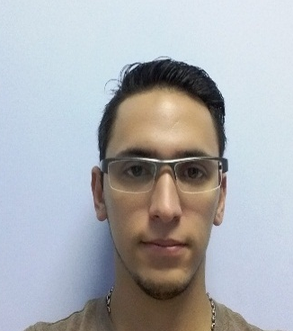

Síntesis Curricular
José Abdel David Sol Vivas
INFORMACIÓN PERSONAL / CONTACTO
  C.I.: V-20.699.988
  Lugar de Nacimiento: Naguanagua, Carabobo.
  Fecha de Nacimiento: 08 de Diciembre de 1989.
  Edad: 27 años
  Nacionalidad: Venezolano.
  Estado Civil: Soltero.
  Dirección: Calle Saturno, Qta “Las Blancas” Nº 89-71, Urb. “El Trigal”,
  Valencia, Edo. Carabobo.
  Teléfono: 0414- 4848084
  Correo: jose.sol.vivas@hotmail.com
ESTUDIOS REALIZADOS:
  Superior: Colegio Universitario De Administración y Mercadeo (C.U.A.M).
  Titulo Obtenido: T.S.U. en Administración de Aduanas,
  Secundaria: Liceo “Atanasio Girardot”.
  Titulo Obtenido: Bachiller en Ciencias.
  Primaria: Colegio “Lisandro Ramírez”.
EXPERIENCIA LABORAL:
  Empresa: Delgado R. Y Asociados.
  Cargo: Tramitador.
  Empresa: Tatsu Consultores.
  Cargo: Asistente.
  Empresa: Eurocars.
  Cargo: Asistente de taller.
  Empresa: I.U.T.E.P.A.L. C.A
  Cargo: Cajero.

Slide 2
Síntesis Curricular
José Abdel David Sol Vivas
CURSOS REALIZADOS:
  Nomenclatura Arancelaria y Soluciones Gerenciales.
  Duración: 8 Horas académicas.
  Facilitador: Lic. Martin Herrera.
  Fecha: 09-11-2013.
  Oratoria.
  (C.U.A.M).
  Facilitador: Lic. José Palencia.
  Fecha: 13-11-2012.
HABILIDADES y DESTREZAS:
  Responsable.
  Creativo.
  Colaborador.
  Motivador.
  Manejo Computadoras y Programas Varios.
  Trato directo con publico.
REFERENCIAS PERSONALES:
  T.S.U Administración de Empresa. Grenna Medina.
  Urb. Agua Blanca. Edif. Santa Ana. Piso 6. Valencia, Estado Carabobo.
  Teléfono Celular: 0424 - 422 87 54.
  T.S.U Comercio Exterior. Eider Arguelles
  Av. 32 1-80 Santa Bárbara Rubio, San Cristóbal, Estado Táchira.
  Teléfono Celular: 0414 - 729 82 65

